Slide 1
第 9 章
32位IP软核嵌入式系统

Slide 2
9.1 Nios/NiosII软核处理器
目前最有代表性的软核嵌入式系统处理器分别是
Altera 的 Nios 和 NiosII 核，
Xilinx 的 MicroBlaze 核。

Slide 3
9.2 Nios软核处理器及其设计流程
9.2.1 Nios处理器
Nios 的主要特性
 较多的可配置的寄存器。
 极大的灵活性和系统可扩展性。
 功能强大的开发工具。

Slide 4
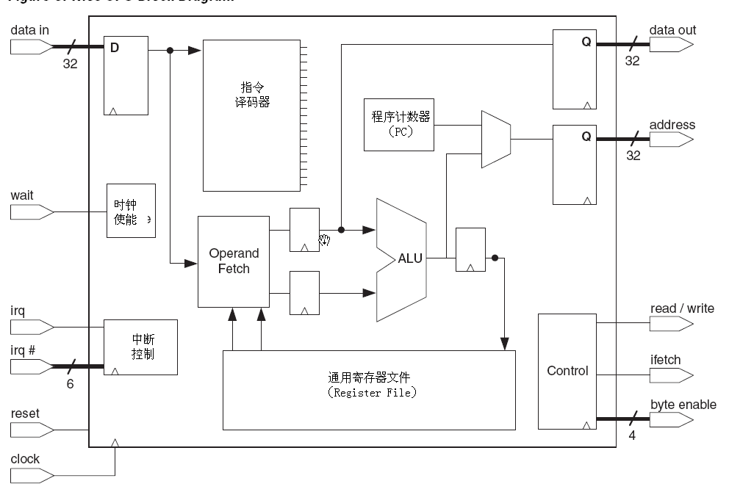
9.2.2 Nios 处理器内部结构
9.2 Nios软核处理器及其设计流程
图9-1 Nios CPU内部结构示意图

Slide 5
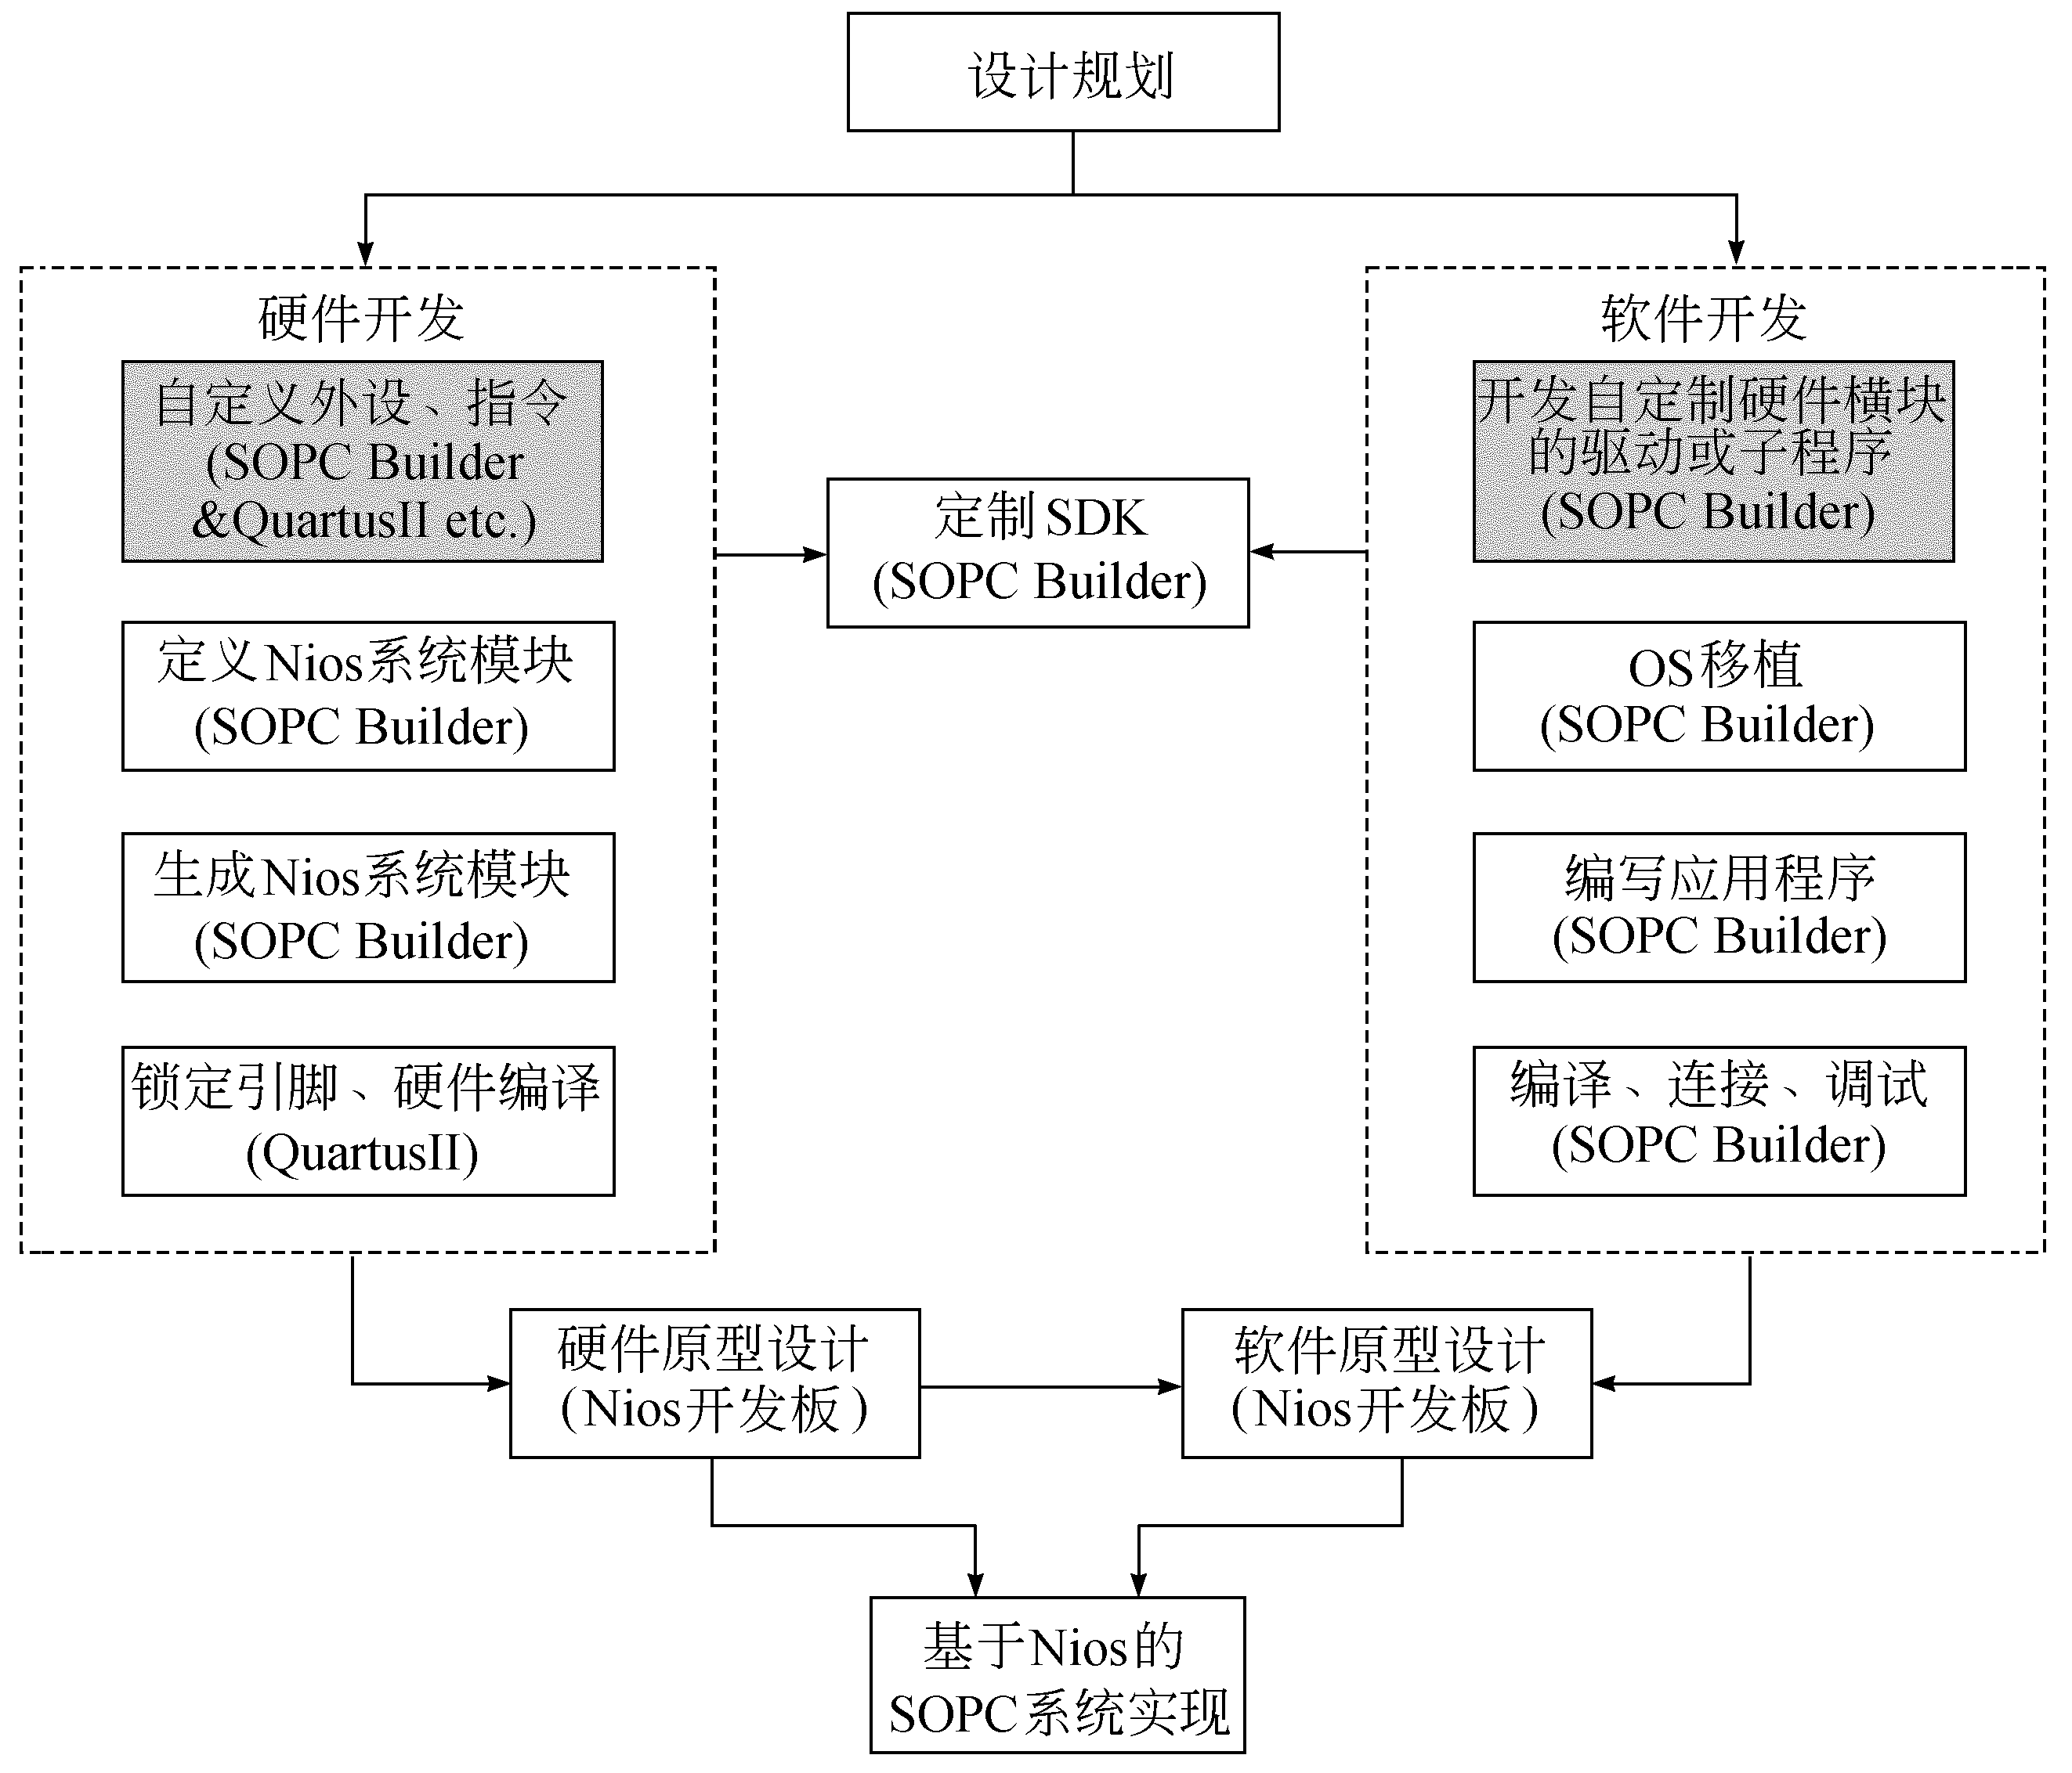
9.2.3 Nios系统硬件开发流程
9.2 Nios软核处理器及其设计流程
图9-2 Nios软硬件开发流程图

Slide 6
9.2 Nios软核处理器及其设计流程
9.2.4 Nios系统软件开发流程
1．获取目标Nios系统SDK
2．建立和编译应用软件
3．下载可执行代码到开发板
4．调试代码
5．代码为自启动代码
6．移植到目标硬件

Slide 7
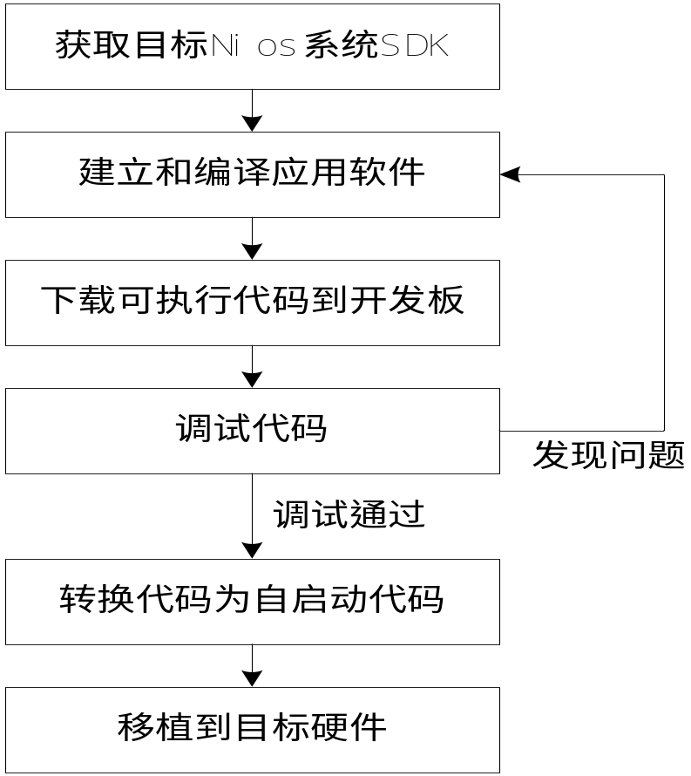
9.2 Nios软核处理器及其设计流程
9.2.4 Nios系统软件开发流程
图9-3 Nios软件开发流程

Slide 8
9.3 32位NiosII系统设计
9.3.1 NiosII系统的优势
可选择的三种处理器内核。
数十种NiosII配备的接口内核。
无限的DMA信道组合。
可配置的硬件及软件调试特性。
1．根据需要实现不同性能组合
选择多处理器核
选择性能更优秀的FPGA系列支持NiosII系统
2．良好性能指标
用户自定制指令
硬件加速
3．降低系统成本

Slide 9
9.3 32位NiosII系统设计
9.3.2 NiosII系统开发流程
1．NiosII硬件开发流程
2．NiosII软件设计流程
3．Nios II集成开发环境
（1）工程管理器
（2）编辑器和编译器
（3）调试器
（4）Flash编程器

Slide 10
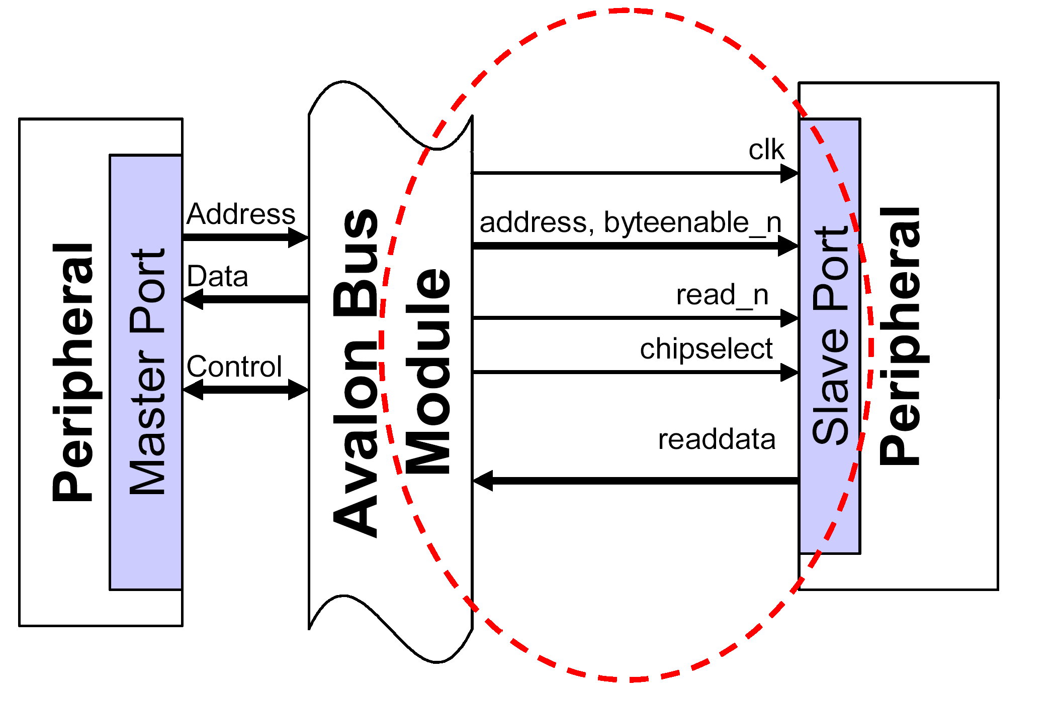
9.4自定制Avalon总线外设
1．Avalon总线从读（Slave Read）
图9-4 Avalon从读传输

Slide 11
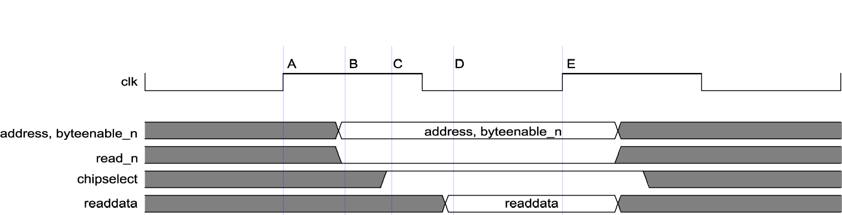
9.4自定制Avalon总线外设
1．Avalon总线从读（Slave Read）
图9-5 Avalon从读传输时序

Slide 12
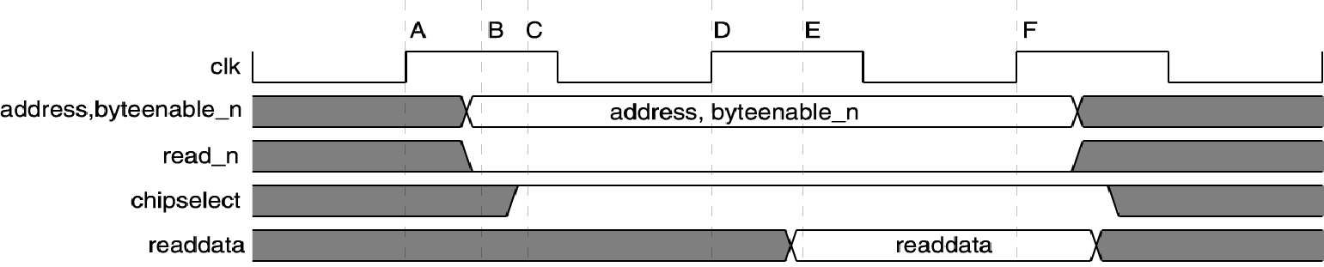
9.4自定制Avalon总线外设
2．Avalon总线带1个延迟状态从读（Slave Read）
图9-6 Avalon带延迟从读传输时序

Slide 13
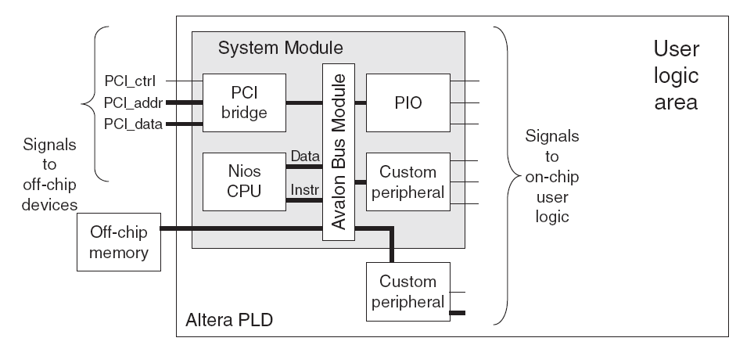
9.4自定制Avalon总线外设
3．自定制Avalon从外设
图9-7 Nios定制外设示意图

Slide 14
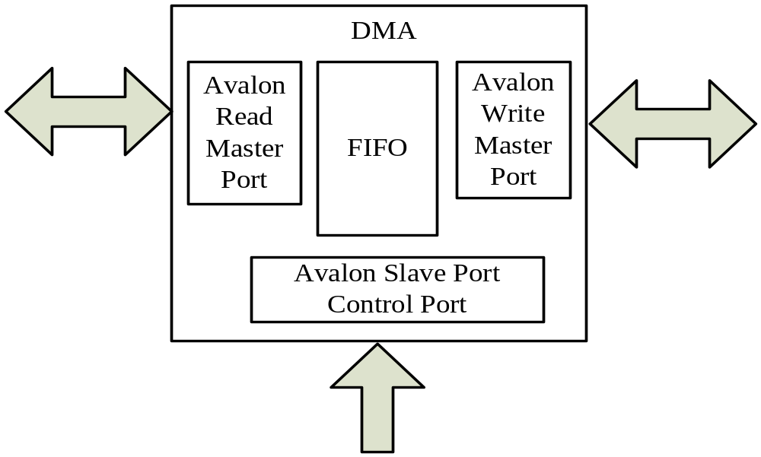
9.5 DMA
图9-8 DMA外设

Slide 15
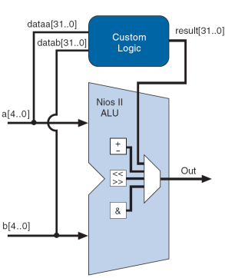
9.6 自定制硬件指令
图9-9 自定制指令逻辑模块

Slide 16
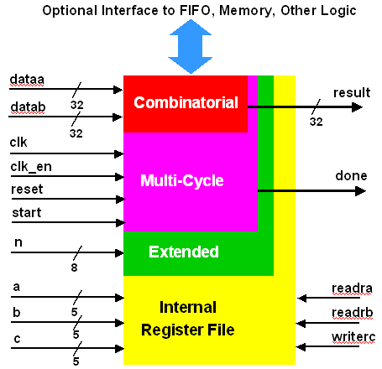
9.6 自定制硬件指令
图9-10 自定制指令逻辑模块接口

Slide 17
9.6 自定制硬件指令
表9-1 信号线的名称定义
信号名称
宽度
方向
描述
dataa
32位（Nios32）
Input
操作数
datab
32位（Nios32）
Input
操作数（可选）
result
32位（Nios32）
Output
运算结果
clk
1
Input
CPU主时钟
reset
1
Input
CPU复位
clk_en
1
Input
时钟有效信号
start
1
Input
操作启动信号
prefix
11
Input
预装载K寄存器值

Slide 18
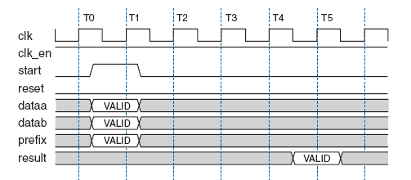
9.6 自定制硬件指令
图9-11 5clk周期的自定制指令操作时序

